Slide 1

BÁO CÁO MÔN HỌC
Công Nghệ Phần Mềm
BỘ GIÁO DỤC VÀ ĐÀO TẠO
TRƯỜNG ĐẠI HỌC SƯ PHẠM KỸ THUẬT HƯNG YÊN
Phân tích thiết kế hệ thống quản lý cửa hàng điện thoại
Lê Quân
Giảng Viên: PGS.TS. NGUYỄN MINH TIẾN
TRÌNH BÀY: DƯƠNG VIỆT HÙNG
HƯNG YÊN - 2024
30/03/2024
1

Slide 2
I. Giới thiệu
Mục Đích:
Nhu cầu quản lý sản phẩm trong các cửa hàng điện thoại ngày càng
tăng lên
Phân tích thiết kế hệ thống quản lý cửa hàng điện thoại là bước quan trọng để đảm bảo hiệu quả và tính toàn vẹn của quá trình quản lý này.
Phạm Vi:
Tập trung vào việc phân tích và thiết kế hệ thống quản lý cửa hàng
điện thoại từ quá trình tìm hiểu quy trình nghiệp vụ đến quản lý cửa hàng

Slide 3
II. Phân tích yêu cầu
Thu Thập Yêu Cầu:
Phân tích nhu cầu của người dùng và hệ thống (nhân viên,
quản lý, khách hàng).
Xác định các chức năng cần thiết và các yêu cầu kỹ thuật

Slide 4
1.Use Case Diagram
III. Thiết kế hệ thống với UML
Class Diagram
Sequence Diagram
Thiết kế cơ sở dữ liệu

Slide 5
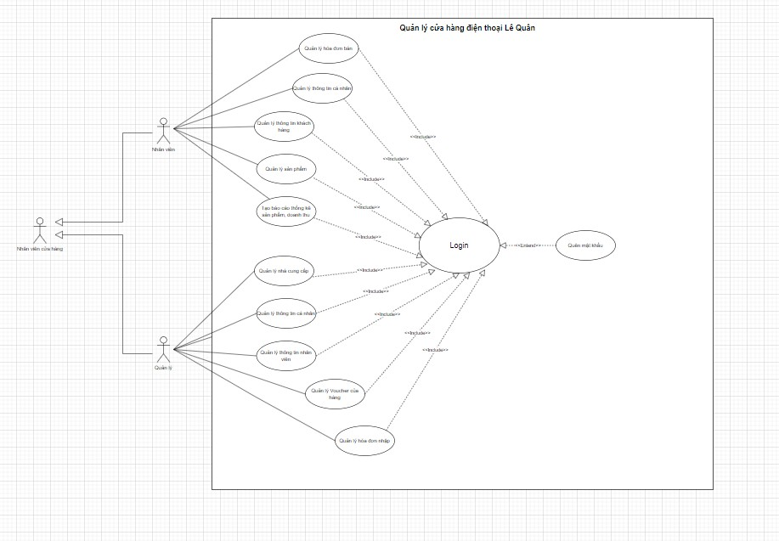
III.1. Use Case Diagram

Slide 6
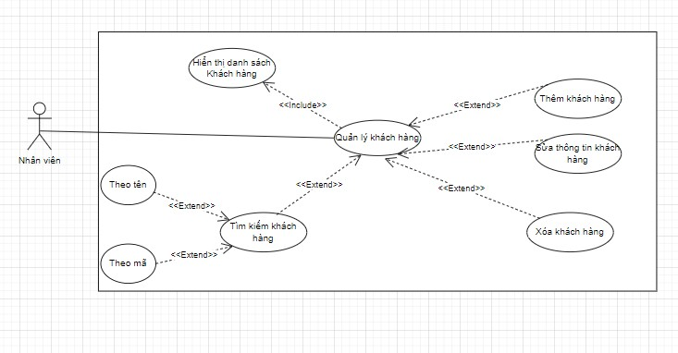
III.1.1 Đặc tả yêu cầu hệ thống
Đặc tả chức năng quản lý thông tin khách hàng

Slide 7
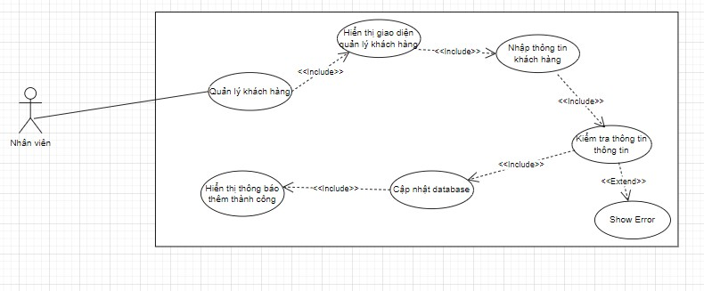
III.1.1 Đặc tả yêu cầu hệ thống
Phân rã biểu đồ Use Case thêm khách hàng

Slide 8
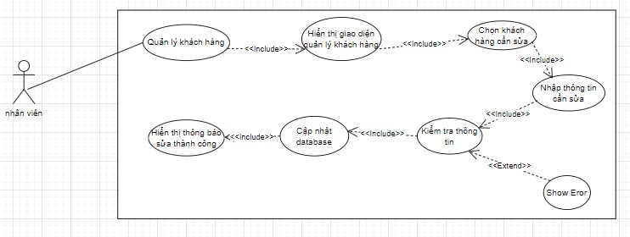
III.1.1 Đặc tả yêu cầu hệ thống
Phân rã biểu đồ Use Case sửa thông tin khách hàng

Slide 9
III.1.1 Đặc tả yêu cầu hệ thống
Phân rã biểu đồ Use Case xóa thông tin khách hàng

Slide 10
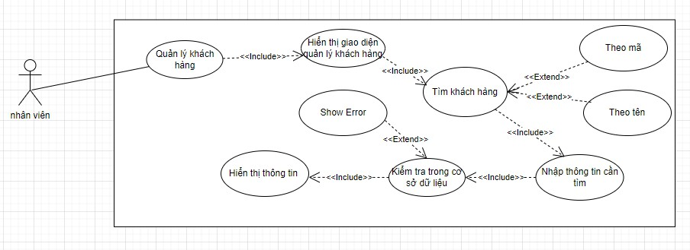
III.1.1 Đặc tả yêu cầu hệ thống
Phân rã biểu đồ Use Case tìm kiếm thông tin khách hàng

Slide 11
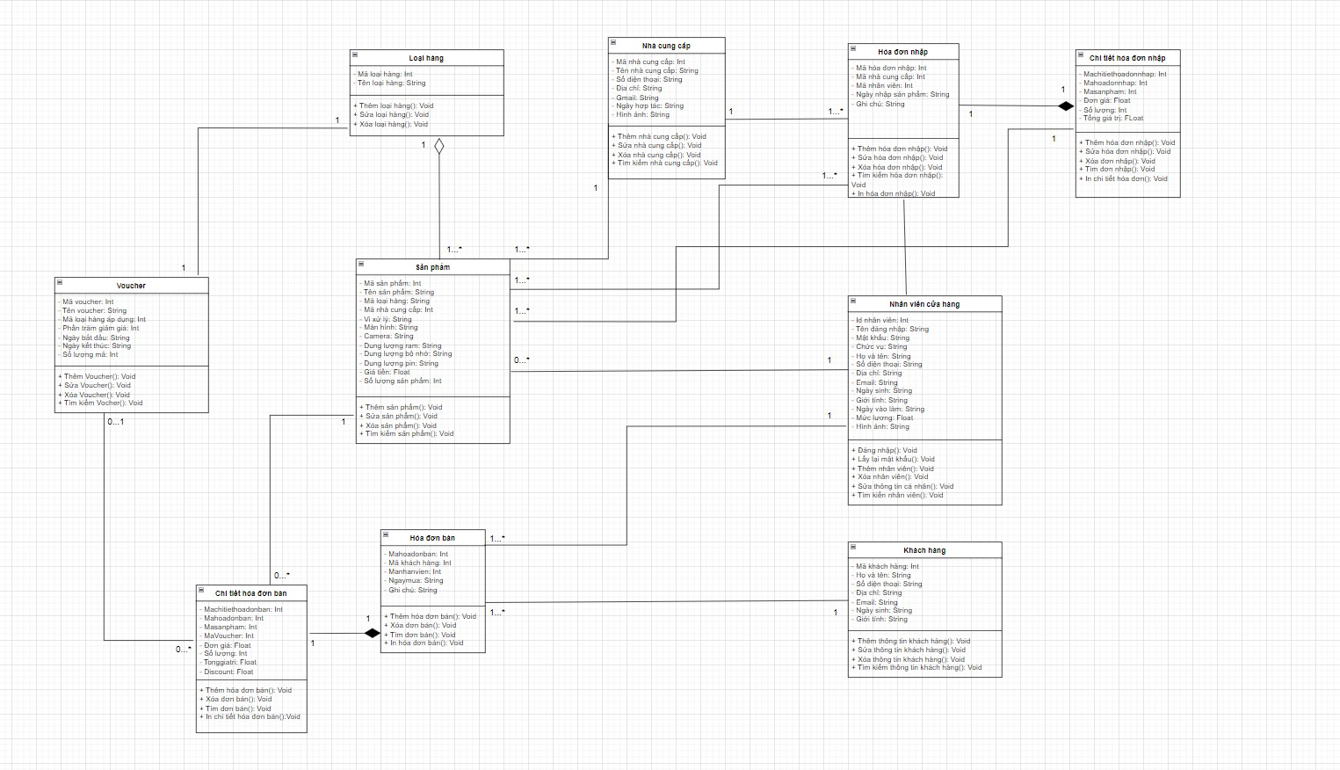
III.2. Class Diagram

Slide 12
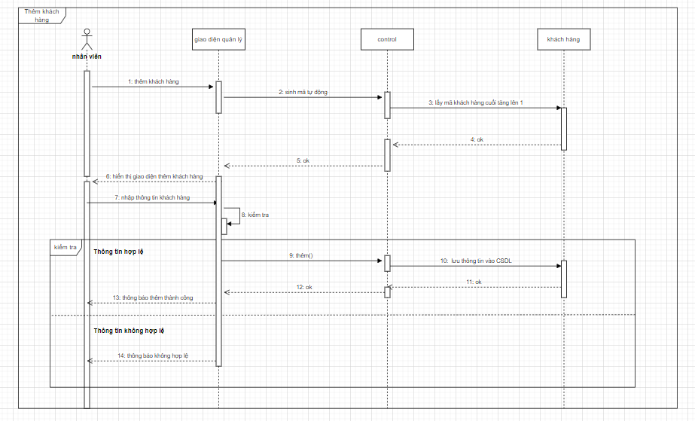
III.3. Sequence Diagram
Thêm khách hàng

Slide 13
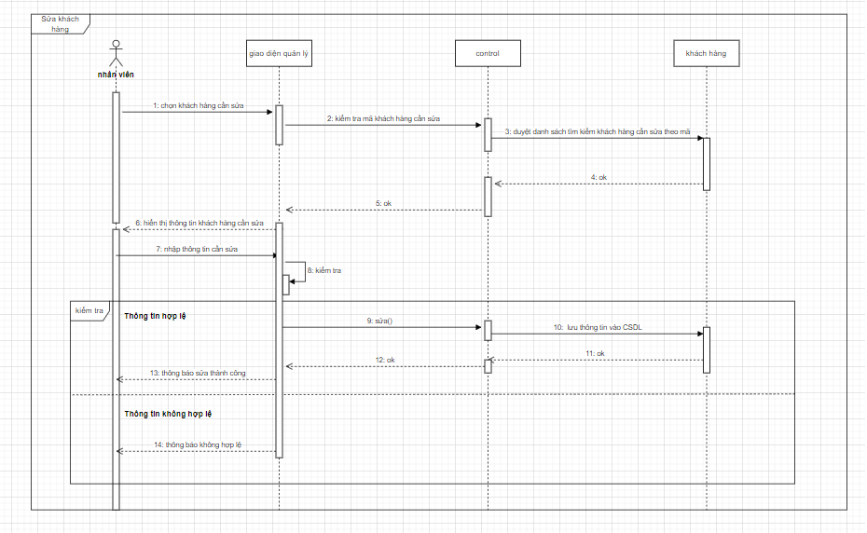
III.3. Sequence Diagram
Sửa thông tin khách hàng

Slide 14
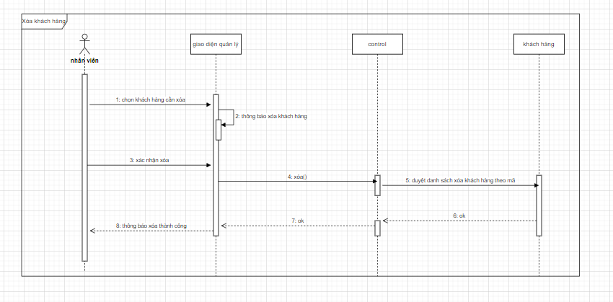
III.3. Sequence Diagram
Xóa thông tin khách hàng

Slide 15
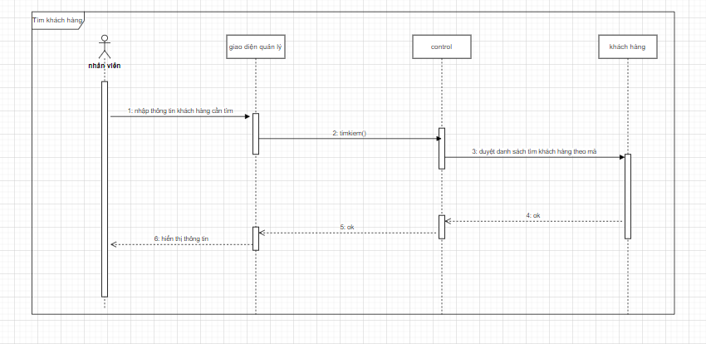
III.3. Sequence Diagram
Tìm kiếm thông tin khách hàng

Slide 16
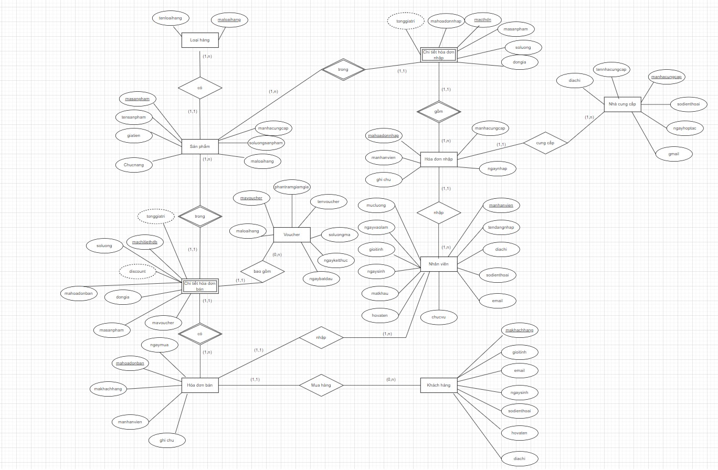
III.4. Thiết kế cơ sở dữ liệu
Mô hình thực thể liên kết

Slide 17
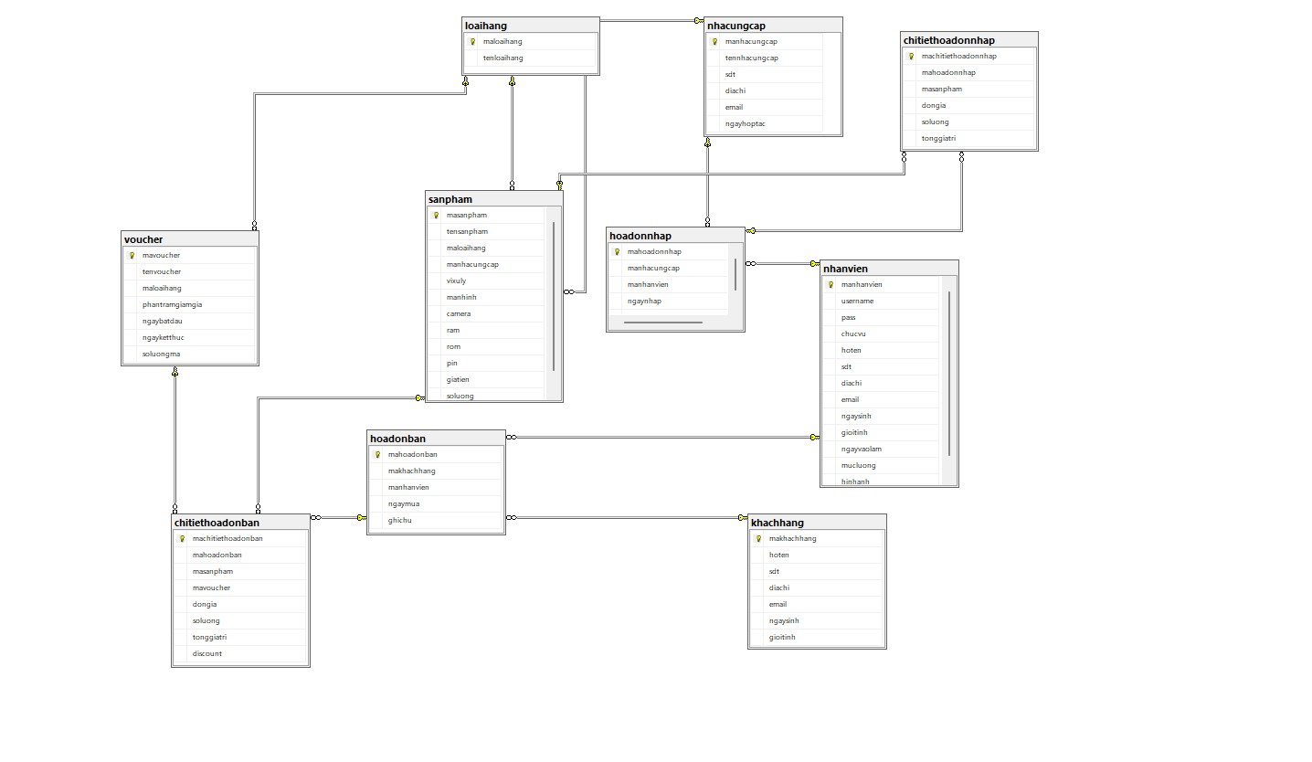
III.4.Thiết kế cơ sở dữ liệu
Lược đồ CSDL

Slide 18

XIN CẢM ƠN THẦY VÀ CÁC BẠN ĐÃ CHÚ Ý THEO DÕI!

